Slide 1

Организация сенсорного развития детей старшего дошкольного возраста в условиях ДОУ
Выполнила Ткаченко Е. Ф.

Slide 2
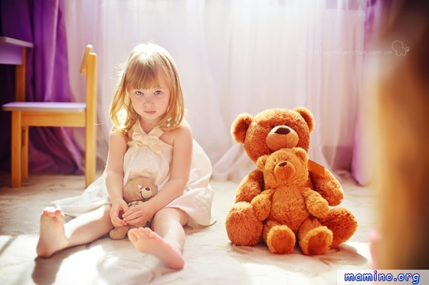
Сенсорные процессы неразрывно связаны с деятельностью органов чувств. Предмет, который мы рассматриваем, воздействует на наш глаз; с помощью руки мы ощущаем его твердость (или мягкость), шероховатость и т. д.; звуки, издаваемые каким- либо предметом, воспринимает наше ухо.
Таким образом, ощущения и восприятия — непосредственное, чувственное познание действительности.
Сенсорное воспитание означает целенаправленное совершенствование, развитие у детей сенсорных процессов (ощущений, восприятий, представлений).

Slide 3
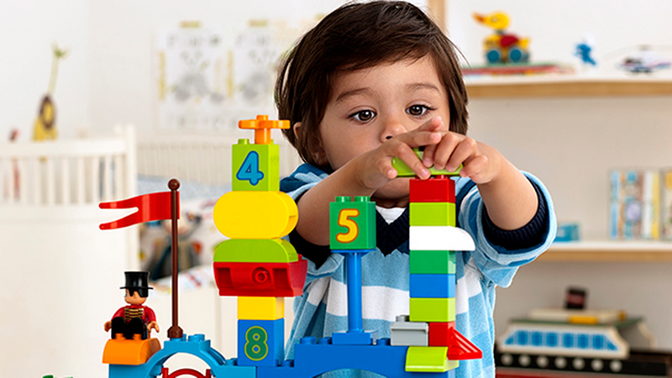
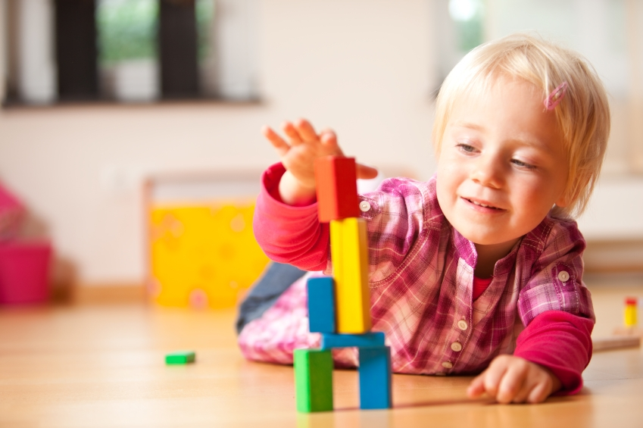
Таким образом, актуальность проблемы исследования заключается в том, что познание человеком окружающего мира начинается с «живого созерцания, с ощущения (отражение отдельных свойств предметов и явлений действительности при непосредственном воздействии на органы чувств) и восприятия (отражение в целом предметов и явлений окружающего мира, действующих в данный момент на органы чувств). Хотя, известно, развитие ощущений и восприятий создает необходимые предпосылки для возникновения всех других, более сложных познавательных процессов (памяти, воображения, мышления).
Развитая сенсорика – основа для совершенствования практической деятельности современного человека. Как справедливо отмечает Б.Г. Ананьев, «самые далеко идущие успехи науки и техники рассчитаны не только на мыслящего, но и на ощущающего человека»

Slide 4

Объект исследования – сенсорное развитие детей старшего дошкольного возраста.
Предмет исследования – организация сенсорного развития детей старшего дошкольного возраста
Целью работы является исследование процесса сенсорного развития детей старшего дошкольного возраста в условиях ДОУ.
Задачи исследования:
Изучить теоретические основы сенсорного развития у детей старшего дошкольного возраста
Обобщить педагогический опыт сенсорного развития у дошкольников в ДОУ
Разработать перспективный план сенсорного развития детей старшего дошкольного возраста в условиях ДОУ

Slide 5
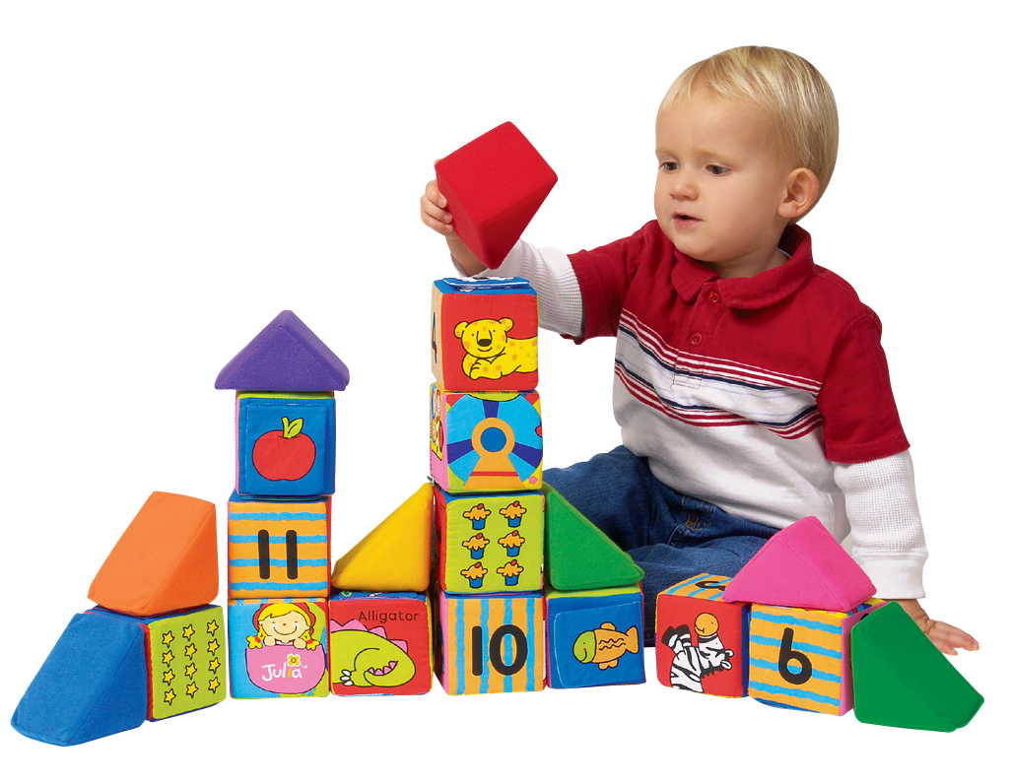
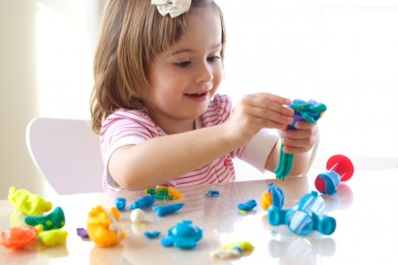
Человек рождается на свет с готовыми к функционированию органами чувств. Но это лишь предпосылки для восприятия окружающей действительности. Полноценное сенсорное развитие осуществляется только в процессе сенсорного воспитания, когда у детей целенаправленно формируются эталонные представления о цвете, форме, величине, о признаках и свойствах различных предметов и материалов, их положении в пространстве и др., развиваются все виды восприятия, тем самым закладывается основа для развития умственной деятельности.
Сенсорное воспитание создает необходимые предпосылки для формирования психических функций, имеющих первостепенное значение для возможности дальнейшего обучения. Оно направлено на развитие зрительного, слухового, тактильного, кинетического, кинестетического и других видов ощущений и восприятий.

Slide 6
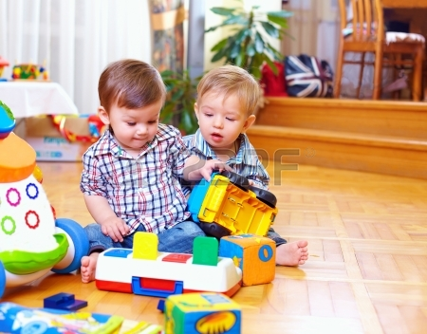

Дети, обладающие сенсорной культурой, становятся способны различать широкую гамму красок, звуков, вкусовых ощущений. Сенсорные упражнения дают ребенку возможность различать и классифицировать предметы по размеру, форме, окраске, степени шероховатости или гладкости, по весу, температуре, вкусу, шуму, звучанию.

Slide 7
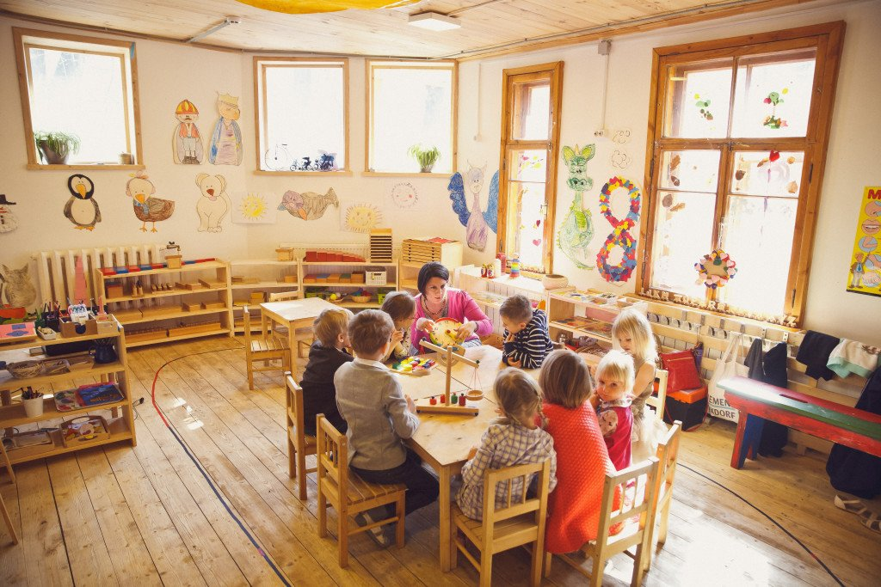
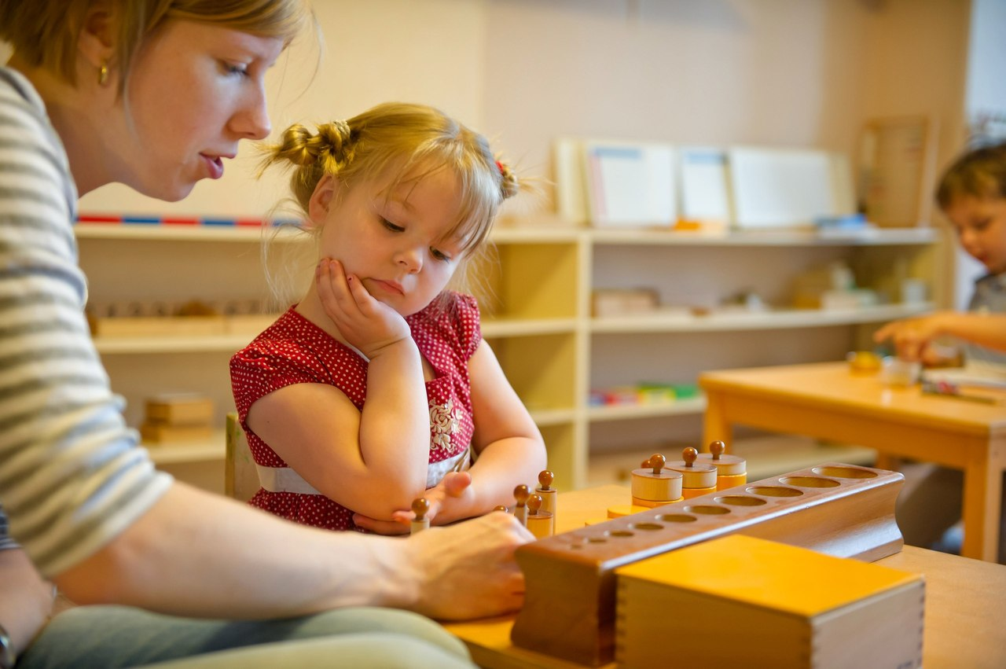
Сенсорная культура ребенка – результат усвоения им сенсорной культуры, созданной человечеством. Большое значение в сенсорном воспитании имеет формирование у детей представления о сенсорных эталонах – общепринятые образцы внешних свойств предметов. В качестве сенсорных эталонов цвета выступают семь цветов спектра и их оттенки по светлоте и насыщенности, в качестве эталонов формы – геометрические фигуры, величина – метрическая система мер. Свои виды эталоны имеют в слуховом восприятии (это фонемы родного языка, звуковысотные отношения), свои – во вкусовом, обонятельном восприятии

Slide 8
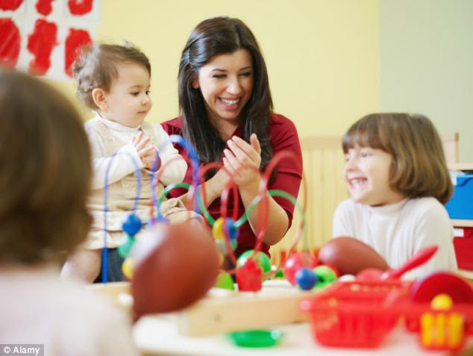
Усвоить сенсорный эталон – это вовсе не значит научится правильно называть то или иное свойство. Необходимо иметь четкие представления о разновидностях каждого свойства и, главное, уметь пользоваться такими представлениями для анализа и выделения свойств самых различных предметов в самых разных ситуациях. Т.е., усвоение сенсорных эталонов – это использование их в качестве «единиц измерения» при оценке свойств веществ.
Именно с 5 лет основное место в сенсорном воспитании детей занимает активная работа с общепринятыми сенсорными эталонами и способами их использования путем обучения продуктивным видам деятельности (рисование, лепка, аппликации, конструированию), как на занятиях, так и в повседневной жизни. Каждый вид продуктивной деятельности предъявляет свои требования к детскому восприятию и способствует его развитию.

Slide 9
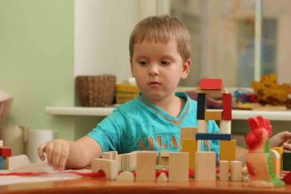
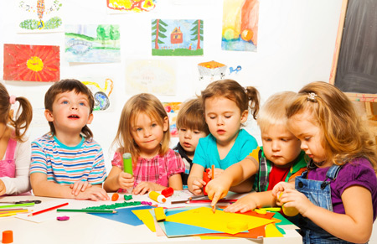
Основным условием правильного воспитания ребенка старшего дошкольного возраста является обеспечение достаточного разнообразия внешних воздействий, организация зрительного и слухового мира.
Для выполнения этого условия необходимо: соответствующее оборудование помещения и особенно окружающего ребенка пространства, постоянное общение взрослого с ребенком, систематическое проведение специальных занятий

Slide 10

Специально организованные занятия с дидактическим материалом, дидактическими игрушками, предметами-орудиями и строительным материалом являются основной формой работы по сенсорному воспитанию детей пятого-шестого года жизни.
Кроме того, развитие восприятия пронизывает все стороны детской деятельности: развитие движений, игровую деятельность, речевое общение, музыкальное воспитание, изобразительную деятельность и служит важнейшей предпосылкой для их дальнейшего раз­вития.

Slide 11
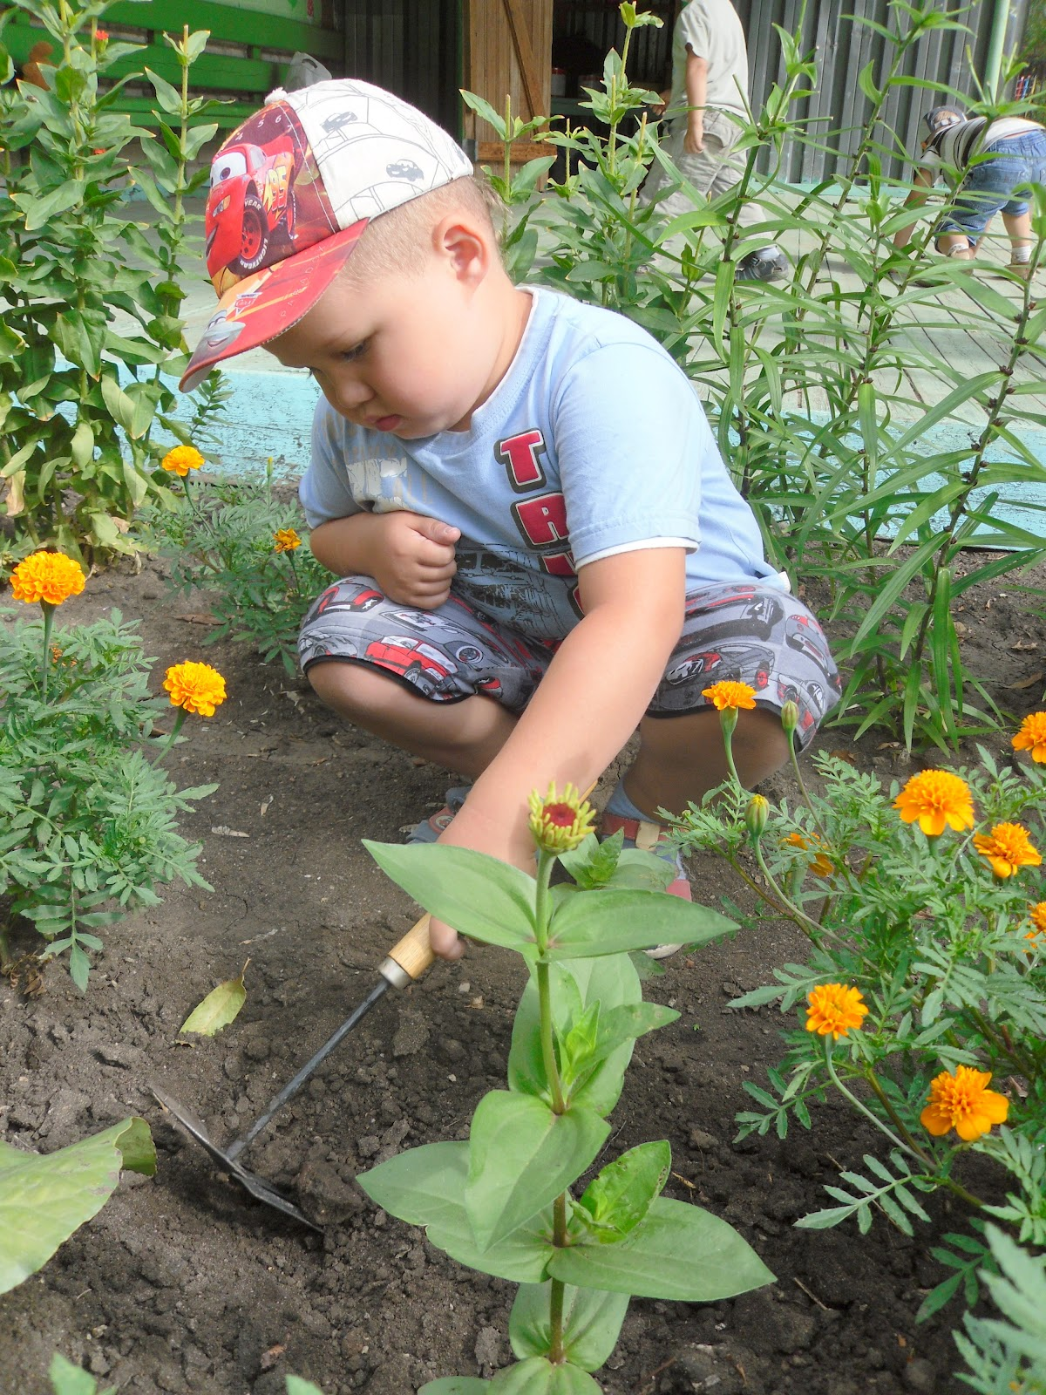
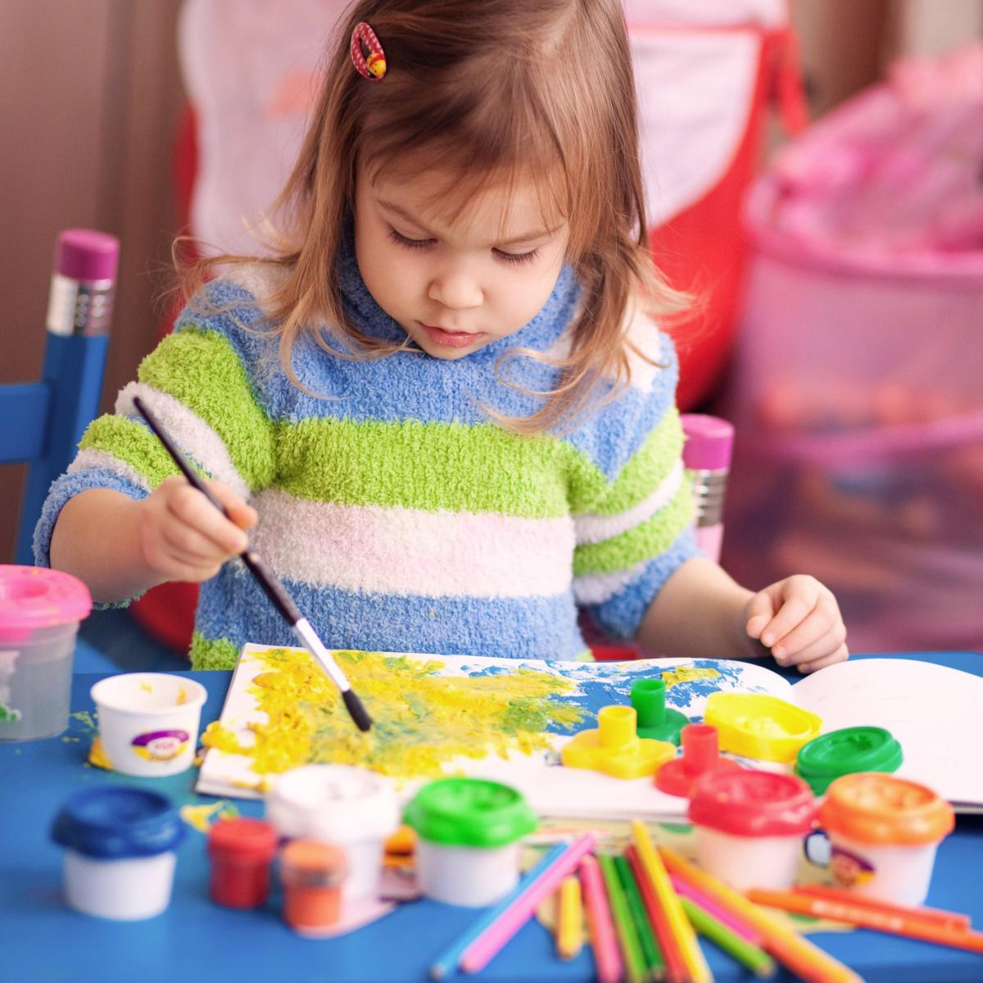
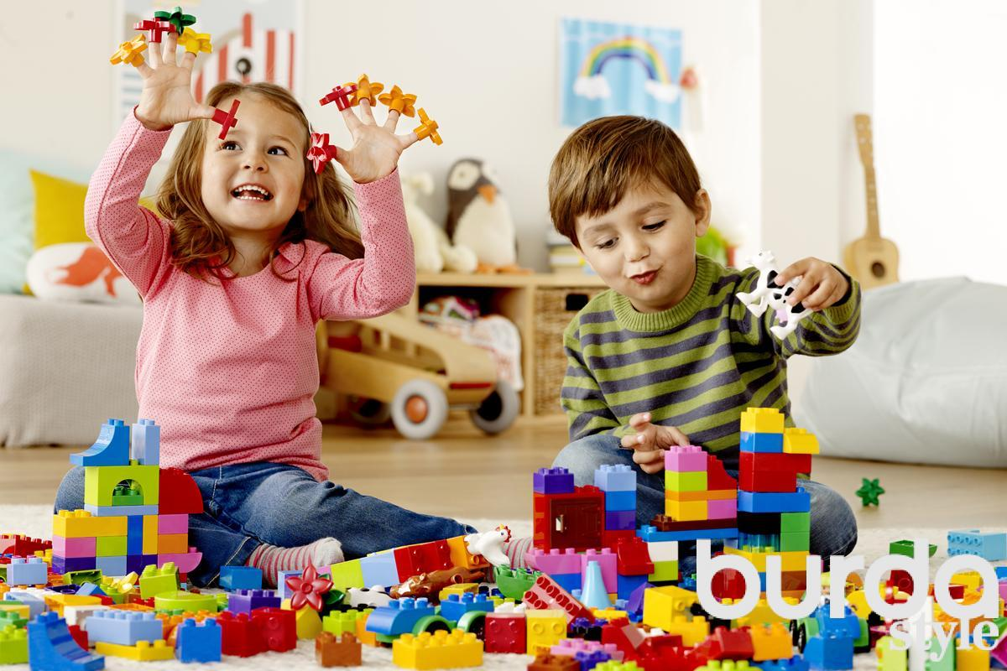
Успешное выполнение практических действий зависит от предварительного восприятия и анализа того, что нужно делать. Поэтому совершенствование сенсорных процессов на занятиях должно быть в основном осуществлено до начала практических действий.
Это значит, что обучение детей восприятию предметов, умению их анализировать, сравнивать должно быть согласовано с последующим процессом изобразительной, конструктивной или другой деятельности.
Исходя из этого, определена основная задача сенсорного воспитания детей дошкольного возраста – формирование у детей таких умений воспринимать и представлять предметы и явления, которые способствовали бы совершенствованию процессов рисования, конструирования, звукового анализа слова, труда в природе и т.д.

Slide 12
Современные программно-методические руководства уделяют значительное внимание проблеме сенсорного воспитания. Для детей старшего дошкольного возраста предусмотрены специально организованные занятия по сенсорному воспитанию. Первоначально эта работа предполагает накопление сенсорных представлений и предусматривает создание окружающей ребенка среды (речевые и неречевые звуки, разнообразные и в достаточном количестве зрительные впечатления) и специальные занятия по сенсорному воспитанию. В дальнейшем проводят занятия, в которых используют дидактические игры и упражнения со специально разработанными пособиями (вкладыши и решётки, цветные палочки, дидактические столики, втулки и пр.). Дальнейшее сенсорное развитие осущест­вляется в процессе обучения рисованию, элементарному конструированию, в процессе повседневной жизни.

Slide 13
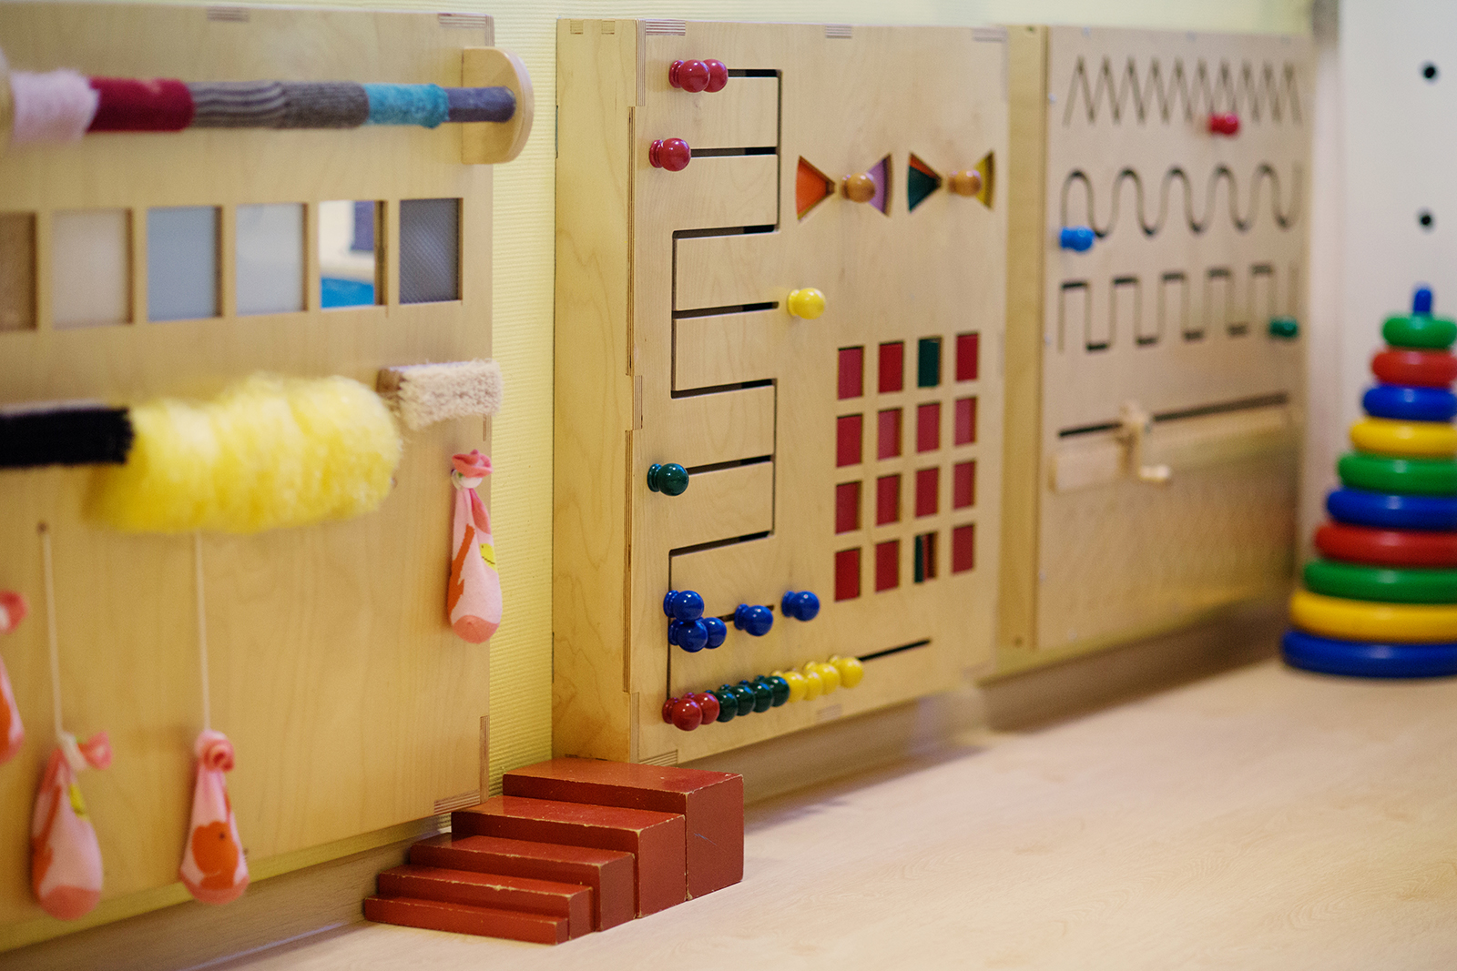
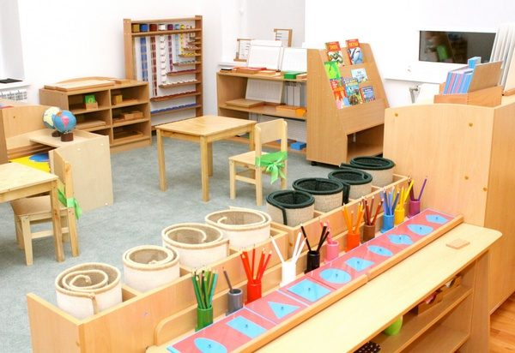
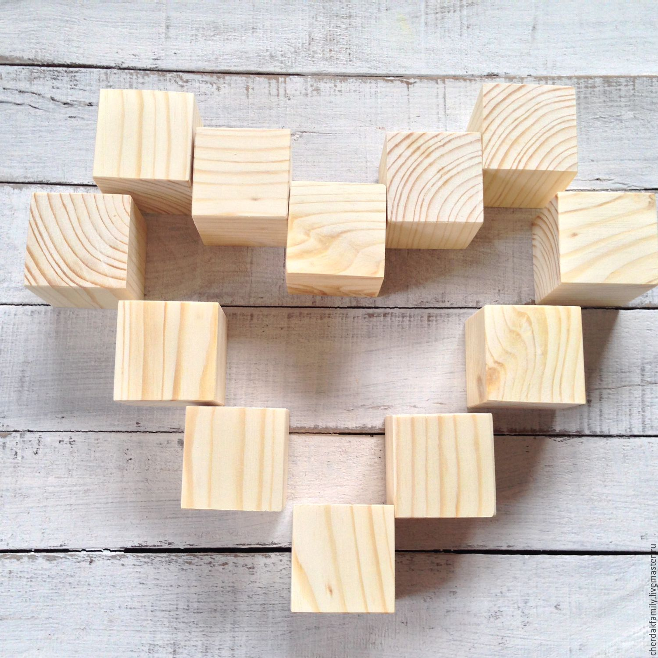
В настоящее время в области психологии детского восприятия существует мнение, что среди многочисленных задач сенсорного воспитания важнейшими являются:
создание условий, способствующих развитию у детей широкой ориентировки в окружающем их предметном мире;
формированию обобщенных способов обследования предметов, их свойств и отношений; усвоению необходимой сенсорной базы;
своевременное и правильное соединение опыта со словом;
формирование плана представлений

Slide 14
Программой воспитания и обучения детей старшего дошкольного возраста предусмотрены специальные упражнения, направленные на формирование умения различать, сопоставлять, выделять, группировать предметы и элементов строительных наборов по форме, величине, расположению.
Особое внимание рекомендуется уделить обучению обследовать предмет, анализировать его, предвидеть будущий результат действия с ним. Эти умения являются необходимым условием формирования ориентировочной фазы деятельности и во многом определяют успешность выполнения поставленной задачи.

Slide 15
Особое место в работе занимает обучение обследованию, включающее в себя: целостное восприятие предмета; выделение основных частей; анализ формы, цвета, расположения и относительной величины частей; повторное целостное восприятие предмета.
Анализ сложившейся практики показывает, что внедрение системы сен­сорного воспитания в практику работы специальных детских дошкольных учреждений позволило педагогам организовать систематическое целенаправленное воздействие на развитие сенсорной сферы детей, а в конечном счете сделать более эффективным обучение рисованию, конструированию и другим видам детской деятельности.
Обобщение опыта практической работы в этой области привело к созданию ряда программ сенсорного развития.

Slide 16

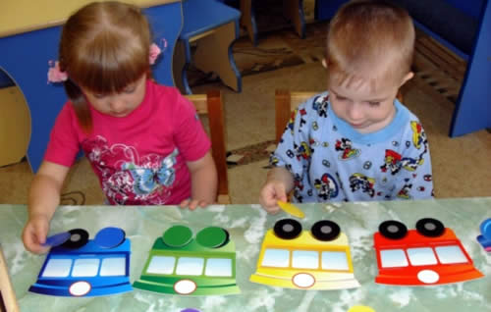
Во все существующие программы и методические рекомендации, касающихся работы с детьми включены задачи развития сенсорно-перцептивной сферы. Рекомендовано проводить работу по сенсорному воспитанию в процессе развития предметно-практической (Г.В. Цикото), изобразительной (А.А. Еремина), игровой (А.Р. Маллер) и элементарной трудовой деятельности. Основной формой работы в этом направлении является упражнение и дидактическая игра.

Slide 17
В заключение теоретического анализа можно сделать следующие выводы:
анализ психолого-педагогической литературы по проблеме сенсорно-перцептивного развития и сенсорного воспитания детей старшего дошкольного возраста показывает, что в настоящее время восприятие рассматривается как особая деятельность, имеющая в структуре мотивационно-личностный и операционально-технический компонент.
у детей старшего дошкольного дошкольного возраста имеются органические предпосылки сенсорного развития в виде природных анатомо-физиологических особенностей анализаторных систем. Однако установлено, что этих предпосылок недостаточно для самостоятельного первоначального освоения ребенком человеческого опыта.
Развитие восприятия осуществляется в процессе сенсорного воспитания понимаемого в широком педагогическом смысле - как целенаправленного процесса, который осуществляется под руководством педагога и включает в себя все виды учебных занятий и специально проводимой воспитательной работы

Slide 18

В качестве средств решения познавательных задач в сенсорной культуре выступают сенсорные эталоны – общепринятые образцы внешних свойств предметов.
Сенсорные эталоны цвета представлены семью цветами спектра и их оттенками по светлоте и насыщенности. В качестве сенсорных эталонов формы выступают геометрические фигуры. Эталон величины – метрическая система мер. Усвоение сенсорных эталонов – это их использование в качестве «единиц измерения» при оценке свойств веществ.

Slide 19
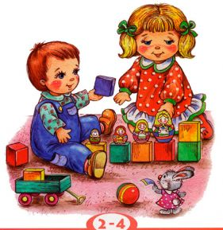
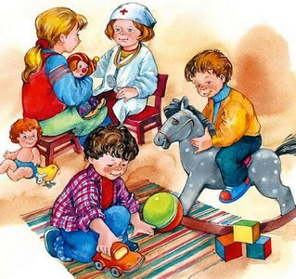
Ребенок в течение длительного времени учится использовать сенсорные эталоны как средства восприятия, и этот процесс имеет свои этапы:
1 этап – предэталонный, происходит на 3-ем году жизни.
2 этап – средствами восприятия выступают уже не конкретные предметы, а некие образцы их свойств, причем, каждое имеет вполне определенное название. Дети овладевают основными цветами спектра, как в повседневной жизни, так и на материале дидактических игр.
3 этап – на 4-5 году жизни, уже владея сенсорными эталонами, дети начинают их систематизировать.

Slide 20



Значение сенсорного воспитания состоит в том, что оно:
является основой для интеллектуального развития;
упорядочивает хаотичные представления ребенка, полученные при взаимодействии с внешним миром;
развивает наблюдательность;
готовит к реальной жизни;
позитивно влияет на эстетическое чувство;
является основой для развития воображения;
развивает внимание;
дает ребенку возможность овладеть новыми способами предметно-познавательной деятельности;
обеспечивает усвоение сенсорных эталонов;
обеспечивает освоение навыков учебной деятельности;
влияет на расширение словарного запаса ребенка;
влияет на развитие зрительной, слуховой, моторной, образной и др. видов памяти.

Slide 21
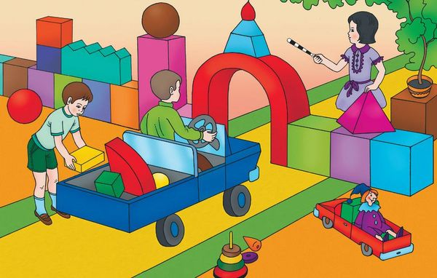
В качестве средств сенсорного воспитания у детей старшего дошкольного возраста используются: дидактическая игры и упражнения, изобразительная деятельность (рисование, лепка, аппликация), конструирование и др.
Одним из основных средств развития сенсорика у детей являются дидактические игры и упражнения, которые в дошкольной педагогике с давних пор считались основным средством сенсорного воспитания. Знакомство с формами, величинами, цветами, пространственными представлениями, звуками.
Как обнаружилось в исследованиях, на занятиях нельзя осуществить всех задач сенсорного воспитания.

Slide 22
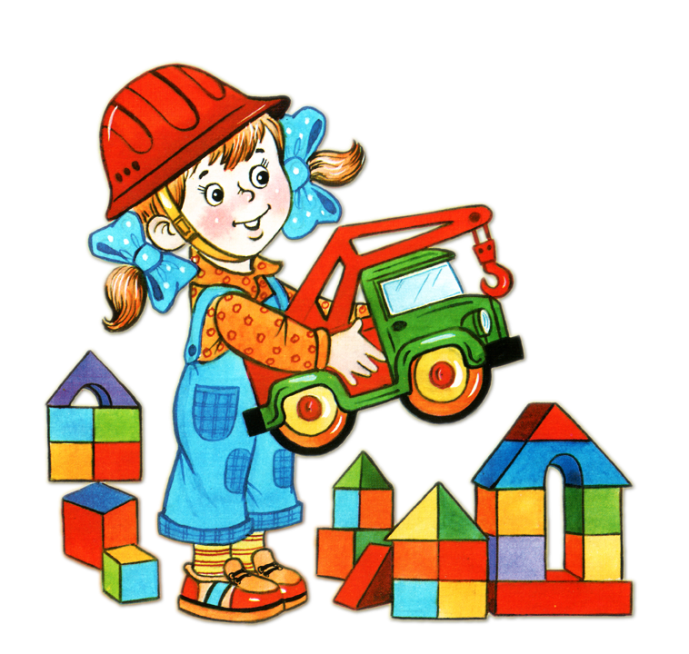
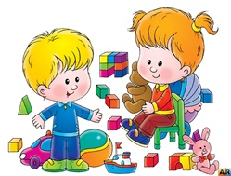
Основная особенность дидактических игр – обучающая. Соединение в дидактических играх обучающей задачи, наличие готового содержания и правила дает возможность воспитателю более планомерно использовать эти игры для умственного воспитания детей. Они создаются взрослыми в целях воспитания и обучения детей, но не открыто, а реализуются через игровую задачу. Эти игры способствуют развитию познавательной деятельности, интеллектуальных операций .

Slide 23
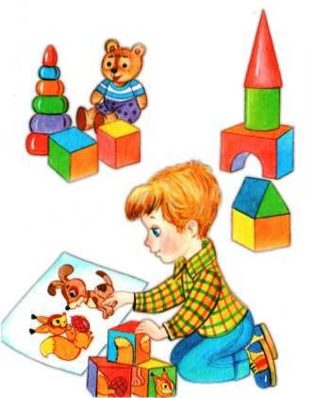
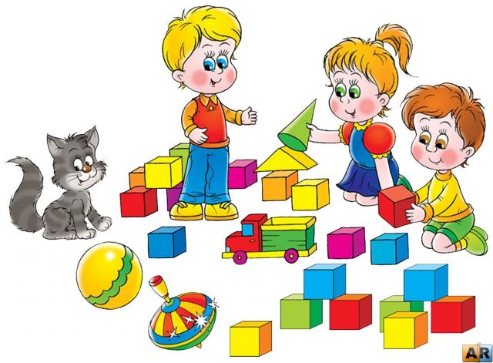
В дидактических играх и упражнениях надо предоставлять детям возможность:
повторно воспринимать окружающие предметы и их свойства, упражнять в их узнавании и различии.
оформлять чувствительное впечатление, уточнять названия предметов и их характерные свойства (форма, величина, цвет). ориентироваться не только по внешнему виду предмета, но и по словесному описанию.
делать первичные обобщения, группировать предметы по общим свойствам.
соотносить, сравнивать жизненные свойства предмета с имеющимися мерками, сенсорными эталонами (форма предметов с геометрическими фигурами).

Slide 24
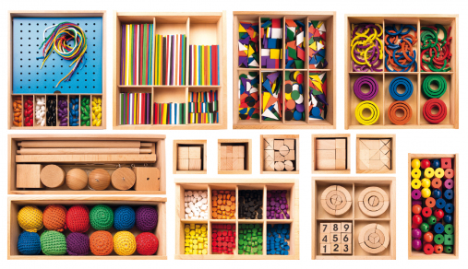
Система дидактических игр Фридриха Фребеля
Автор этой системы предлагал выстроить сенсорную систему на практической деятельности детей, утверждая, что моторика руки в комплексе с другим анализатором позволит ребёнку более точно говорить о свойствах предметов. Ф.Фребель разработал специальное дидактическое пособие для сенсорного развития детей – «Дары Фребеля», которое состояло из набора различных геометрических фигур, которые рассыпались на меньшие по размеру.

Slide 25
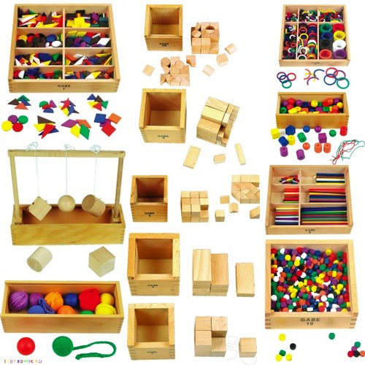
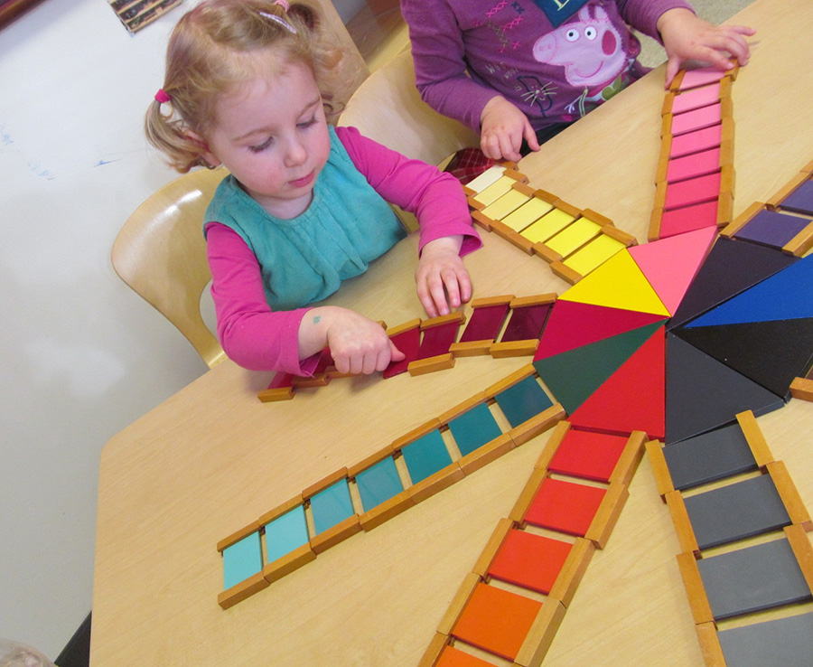
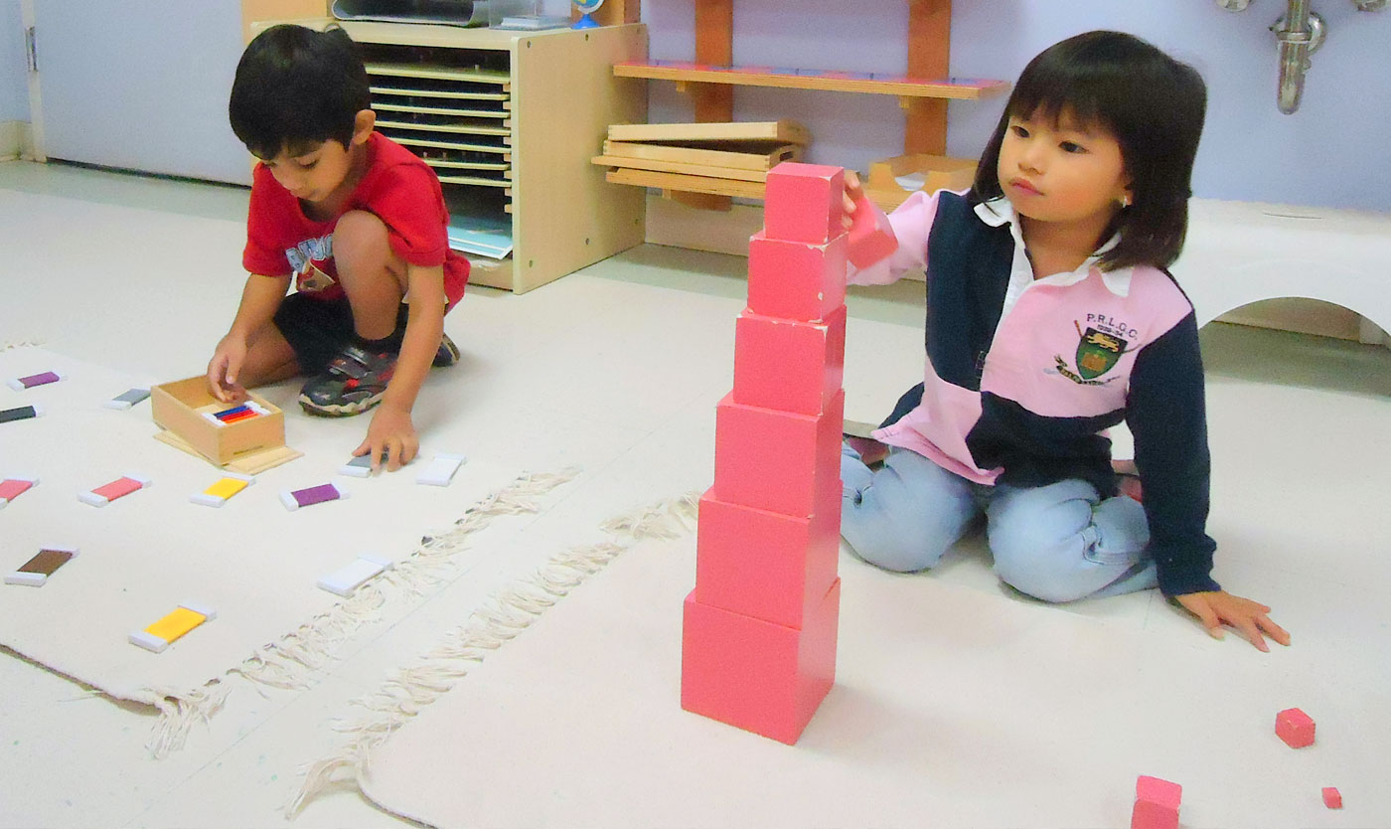
Система сенсорного воспитания дошкольников Марии Монтессори
Автор этой системы предлагала познание окружающего мира соединить с ознакомлением предметов вокруг ребёнка. Она предлагала так насытить развивающее пространство, в котором воспитывается ребенок, чтобы несколько предметов из окружения вызывали его интерес. М. Монтессори сводит развитие ребёнка исключительно к развитию сил и способностей организма: развитию мускулов, зрения, слуха, обоняния и т.п. У неё разработаны целые системы упражнений на развитие разных органов чувств, причём к каждому упражнению был подобран дидактический материал. Например, для развития термического чувства – упражнения с набором металлических чашечек, наполненных водой различной температуры; для воспитания тактильного чувства – упражнения с набором гладких и наждачных дощечек, карточек, различных тканей и т.д. В системе Монтессори ребёнок должен действовать с материалами самостоятельно.

Slide 26
Советская система дошкольного воспитания
Советская система дошкольного воспитания была ориентирована преимущественно на умственное развитие ребенка, на его обучение и подготовку к школе. Провозглашая в качестве общей задачи всестороннее и гармоничное развитие личности, программа воспитания делала главный акцент на обучение, умственное развитие и подготовку к школе. Это проявлялось и в количестве времени, которое отводилось на умственное развитие, и в методической проработанности содержания обучающих занятий, и в жесткой определенности требований к знаниям и умениям детей. Даже в области эстетического и трудового воспитания на первом плане оказывалось «обогащение знаниями»: знать музыкальные жанры, знать стихи и сказки, знать правила работы с красками, знать различные профессии взрослых и т. д. Столь явная направленность на усвоение знаний и обучение отодвигала на задний план задачи нравственного и социального воспитания, задачи формирования самостоятельности и творческой активности ребенка.

Slide 27

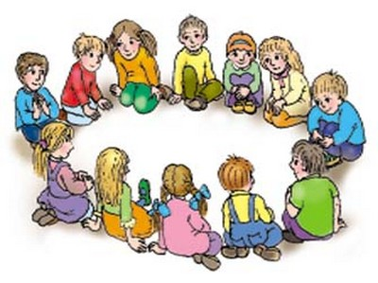
Программа «Радуга»
Программа построена по возрастному принципу и обеспечивает целостное поступательное развитие детей.
Для каждого возраста определены главные психологические новообразования, на формирование и развитие которых направлена конкретная педагогическая работа. Например, для младшей группы (два – три года) таким новообразованием является развитие способности к целеполаганию, т. е. формирование представлений,
предвосхищающих результат деятельности; для детей старшего дошкольного возраста ﴾пять – шесть лет﴿ — это умение владеть своим поведением и собственными психическими процессами (формирование произвольного внимания, памяти и т. д.). Развитие этих новообразований происходит в различных видах детской деятельности.

Slide 28
Программа «Развитие»
Сенсорное воспитание занимает центральное место в работе с младшими дошкольниками ﴾три – четыре года﴿. Оно направлено на формирование представлений о внешних свойствах предметов — их форме, цвете, величине, положений в пространстве. Сенсорное воспитание предполагает развивать умение пользоваться
элементарной формой опосредования, т. е. умение использовать сенсорные эталоны. Сенсорные эталоны — это общепринятые в культуре образцы
внешних свойств предметов. Так, в качестве сенсорных эталонов цвета выступают хроматические и ахроматические ﴾белый, серый, черный﴿ цвета; эталонами формы являются геометрические фигуры и т. д. На первом этапе обучения дети знакомятся с сенсорными эталонами, сопоставляют их, сравнивают, подбирают одинаковые. Следующая ступень — более тонкая их дифференциация: знакомство с оттенками цветовых тонов,
вариантами геометрических форм и т. д. После этого становится возможным использовать данные представления для того, чтобы проанализировать и выделить различные свойства предметов. Все занятия построены так, что,
только овладев представлениями об эталонах цвета, формы и величины, дети смогут выполнить интересные для них игровые и практические задания

Slide 29


Программа «Золотой ключик»
Изменить организацию педагогического процесса: ребенок не просто получает знания от взрослого, а «проживает» вместе с ним определенные эмоционально окрашенные события, которые становятся его личным опытом.
Изменить позицию педагога в образовательном процессе: взрослый не только учит и воспитывает, но и «живет» совместно с детьми, и конкретные педагогические задачи решаются уже внутри этой общей интересной жизни.
Преодолеть существующее отчуждение семьи и детского сада: родители должны непременно активно участвовать в работе детского сада и свободно подключаться к жизни своих детей.
Сделать главным принцип семейного, а не общественного воспитания: жизнь в детском саду должна строиться по образцу большой семьи, которая как бы является продолжением собственной семьи ребенка.

Slide 30

Программа «Детский сад — дом радости»
Основная цель данной педагогической системы - содействовать всестороннему воспитанию и развитию индивидуальности каждого участника педагогического процесса с помощью умелой организации всей жизни и деятельности ребенка и его старших наставников ﴾педагогов и родителей﴿.
Как следует из названия, основная цель программы — создать новый тип детского учреждения — Дома радости, где каждый ребенок может развиваться как неповторимая уникальная личность.

Slide 31


Программа «Детство»
Все внимание сосредоточено на человеке. Человек представлен как творец предметного мира, как неотъемлемая часть и в то же время «хранитель» природы, как носитель моральных и нравственных норм
поведения и т. д. Знания и представления об окружающем мире тесно связываются с собственной деятельностью
детей.

Slide 32


Программа «Истоки»
Цели и задачи реализации программы: обеспечение полноценного, разностороннего развития каждого ребенка, формирование у него базового доверия к миру и универсальных, в том числе, творческих способностей до уровня, соответствующего возрастной специфике и требованиям современного общества; создание равных условий для развития детей, имеющих разные возможности.

Slide 33
Главное достоинство существующих классических и современных программ заключается в их содержании, которое задает принципиально новые ценностные ориентиры для сотрудников ДОУ.
Цели развития ребенка по каждому направлению ориентируют сотрудников ДОУ не на обучение детей, не на передачу знаний, навыков и умений, как это было раньше, а на развитие личности, познавательной и творческой активности, что в наибольшей мере соответствует задачам воспитания дошкольников.

Slide 34
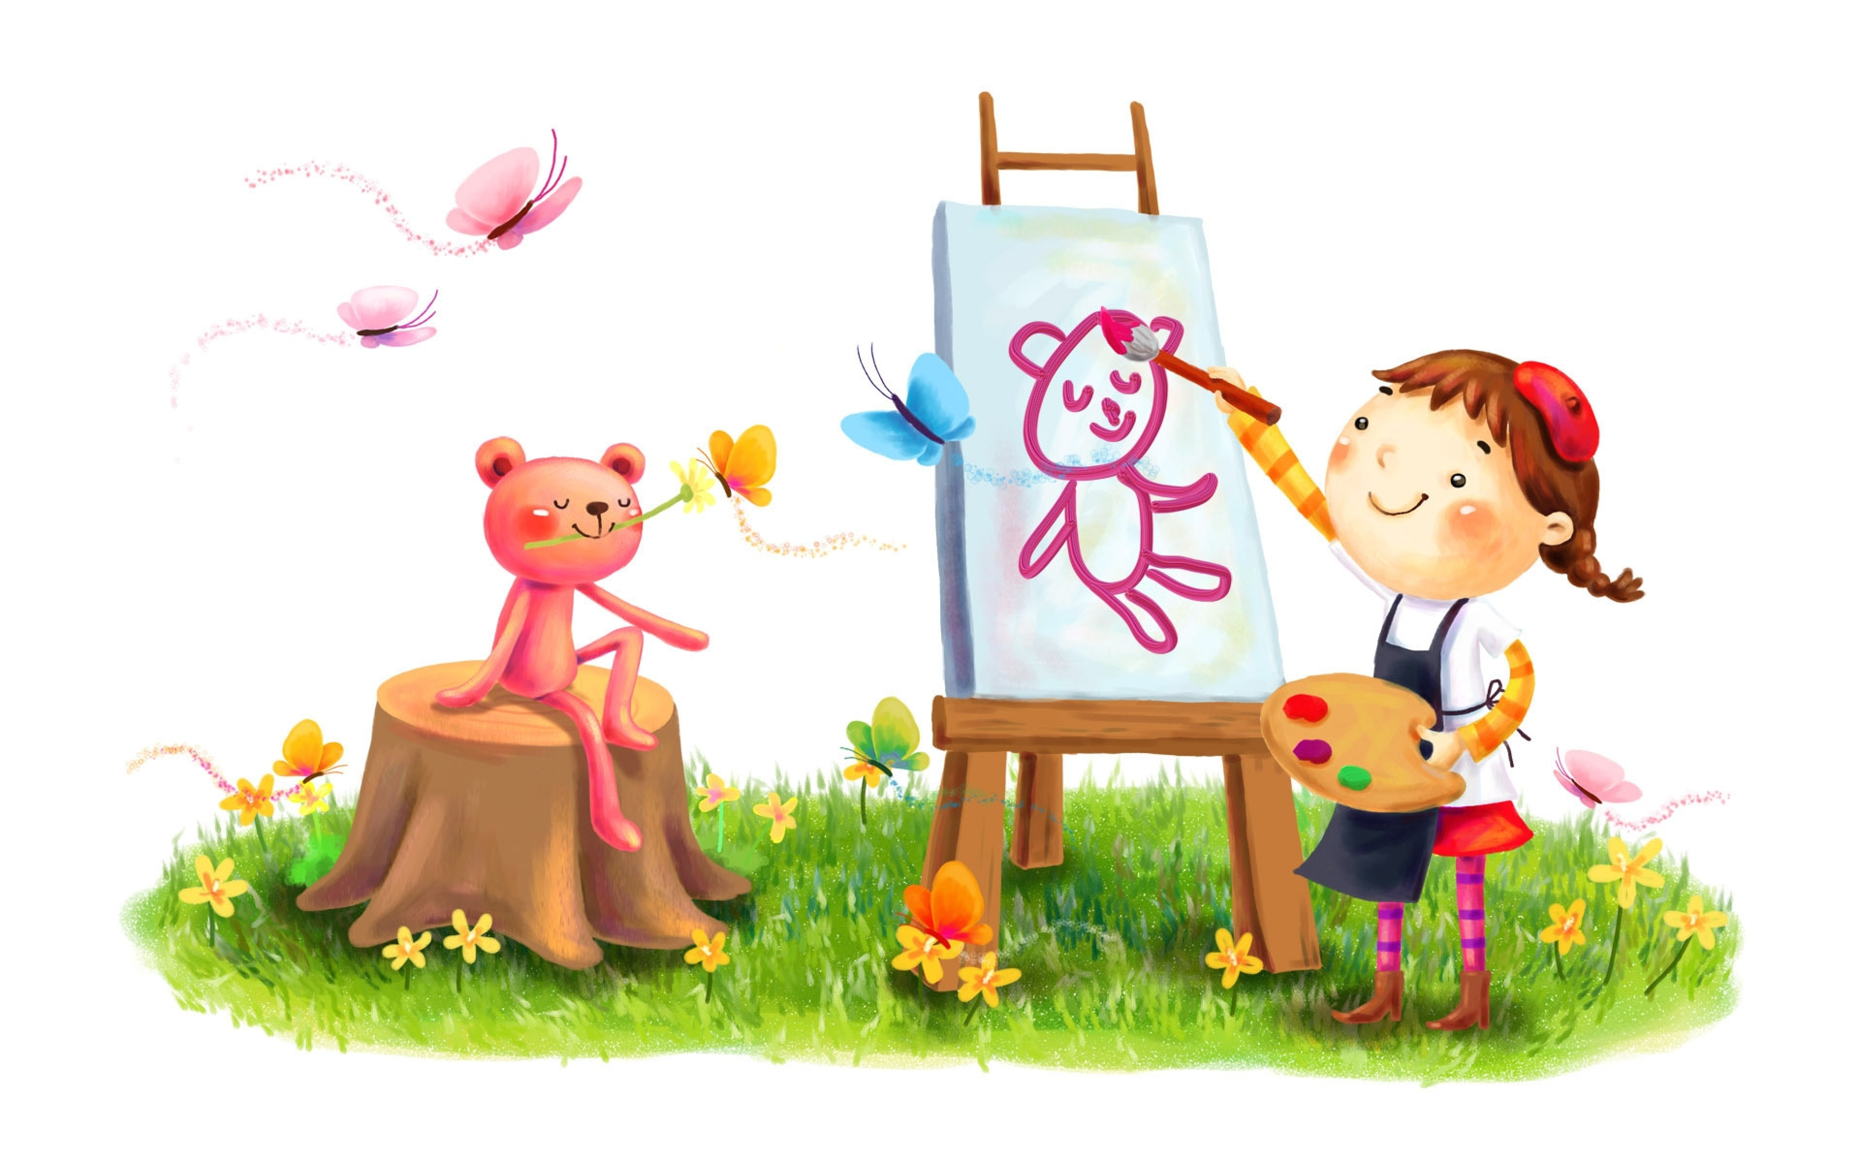
Уважение к личности ребенка, создание эмоционального комфорта, поощрение самостоятельности, индивидуальный подход к детям становятся главными требованиями к деятельности воспитателей. Характерно, что почти во всех разделах подчеркивается возможность самостоятельного выбора детьми различных форм и способов действия, материалов и т. д. Такая возможность выбора активизирует развитие инициативы и творчества детей, формирует активную жизненную позицию. Данные требования и цели развития отвечают как современным тенденциям гуманизации образования, так и возрастной специфике дошкольного детства.

